Slide 1
Señales y Sistemas
U.T.N. – Facultad Regional Córdoba
Matemática Superior

Slide 2
Importante: Mirar en modo presentación
CONTENIDOS PRINCIPALES
Unidad 2 SLIT – Convolución
Propiedades de la Convolución
Elemento neutro de la Convolución δ(t)
Condiciones que debe cumplir la respuesta al impulso h(t) de un Sistema LIT, para cumplir con las propiedades de:
No poseer memoria
Ser Invertible
Ser Estable
Ser Causal

Slide 3
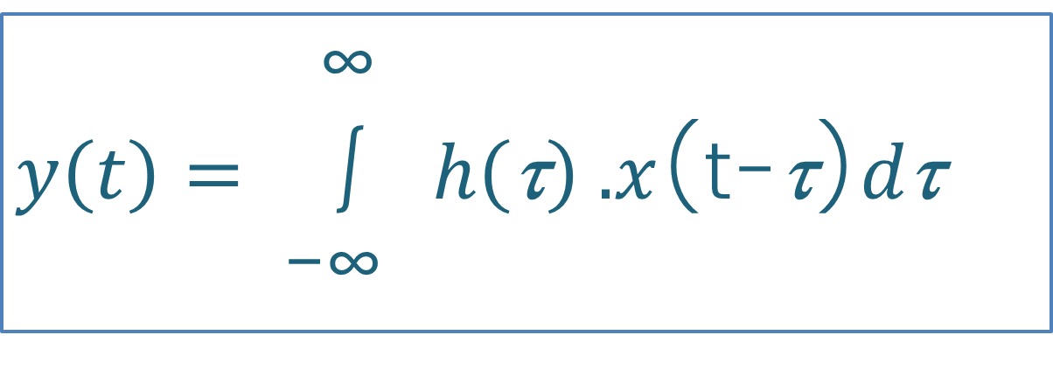
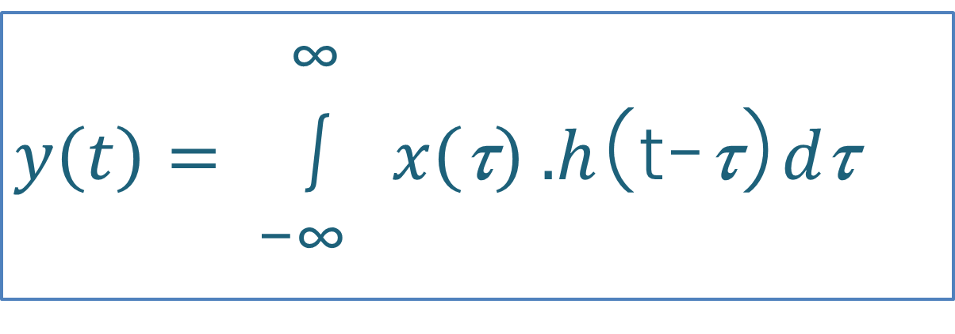
Unidad 2 . Propiedades de la Convolución
a. La Convolución goza de la Propiedad Conmutativa
y(t) = h(t) * x(t)
y(t) = x(t) * h(t)
∞
$y\left(t\right)=$ ∫ $x\left(\text{t}\right)\text{ .}h\text{(}\text{t}\text{−}\text{t}\text{)}d\text{t}$
-∞
∞
$y\left(t\right)=$ ∫ $h\left(\text{t}\right)\text{ .}x\text{(}\text{t}\text{−}\text{t}\text{)}d\text{t}$
-∞

Slide 4
Unidad 2 . Propiedades de la Convolución
b. La Convolución goza de la Propiedad Asociativa
y(t)=x(t) * h1(t) * h2(t) y(t)=[x(t) * h1(t)] * h2(t)
y(t)= x(t) * [h1(t) * h2(t)]
x(t) y(t)
SLIT
h1(t)
SLIT
h2(t)
x(t) y(t)
SLIT
h1(t) * h2(t)

Slide 5
Unidad 2 . Propiedades de la Convolución
c. La Convolución goza de la Propiedad Distributiva respecto de la Suma
y(t)=x(t) * [h1(t) + h2(t)] y(t)=[x(t) * h1(t)] + [x(t) * h2(t)]
SLIT
h1(t)
x(t) y(t)
x(t) + y(t)
SLIT
h1(t) + h2(t)
SLIT
h2(t)

Slide 6


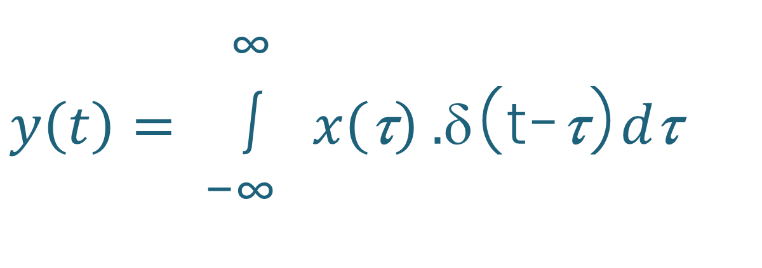
Recordar MUY IMPORTANTE!!
Unidad 2
Elemento neutro de la Convolución : δ(t)
x(t). δ(t) = x(0). δ(t)
x(t). δ(t–t₀) = x(t₀). δ(t–t₀)
∞
∫ x(t). δ(t) = x(0)
-∞
Cómo sería la convolución de una señal por el impulso?
∞
∫ x(t). δ(t- t₀) = x(t₀)
-∞
x(t) = x(t) h(t) = δ(t) y(t) = x(t) * δ(t)
∞
$y\left(t\right)=$ ∫ $x\left(\text{t}\right)\text{ .}\text{d}\text{(}\text{t}\text{−}\text{t}\text{)}d\text{t}$
-∞
REFLEXION
Recordar MUY IMPORTANTE!!
La integral de menos infinito a infinito de una señal por un impulso es la señal valuada en donde está el impulso.
VAR DESPL VAR VAR
En dónde está el impulso?
Entonces el resultado de la integral es y(t)= x(t)
y(t)= x(t)*δ(t) = x(t)
Queda demostrado que el elemento neutro de la convolución es: δ(t)
1
t $\text{t}$

Slide 7
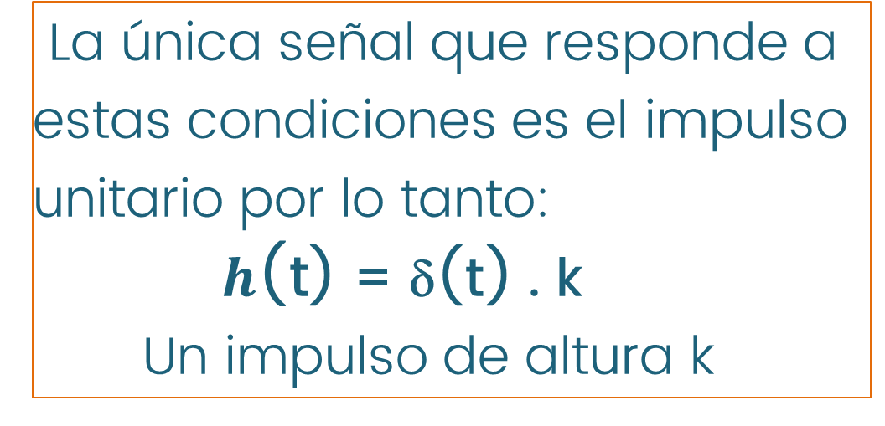
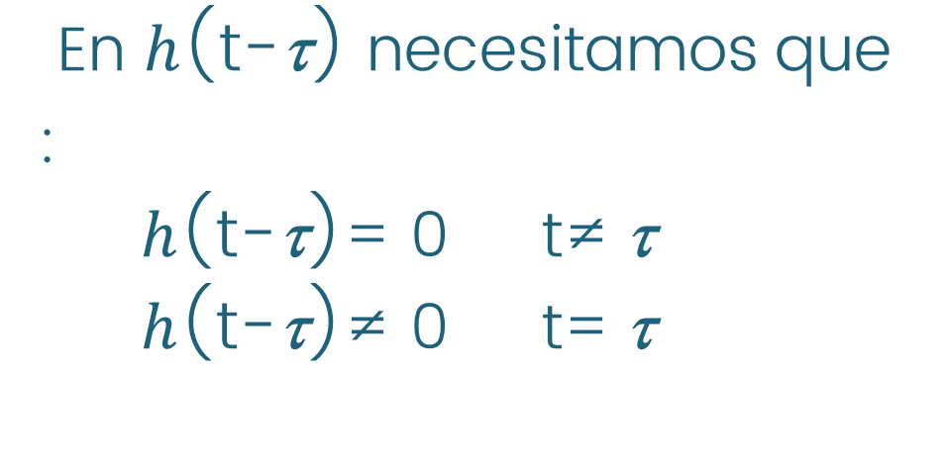
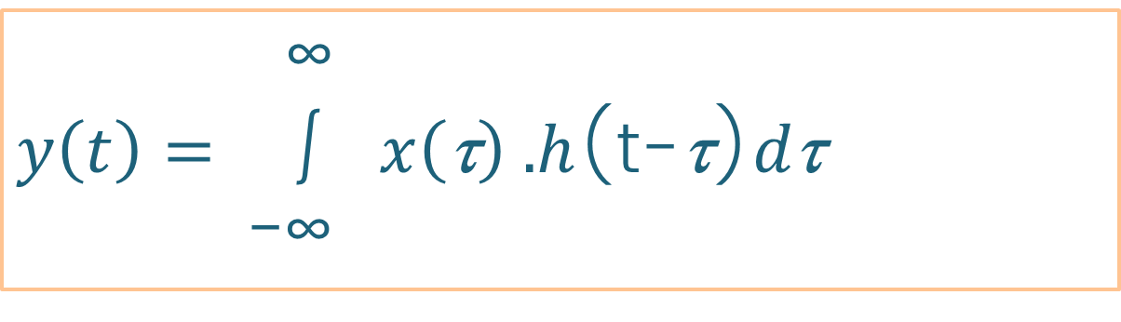
Unidad 2 . Condiciones que debe cumplir la respuesta al impulso h(t) de un SLIT para : No poseer memoria
Integral de Convolución
Recordemos:
t instante de tiempo t
t-1 tiempo anterior
t+1 tiempo posterior
∞
$y\left(t\right)=$ ∫ $x\left(\text{t}\right)\text{ .}h\text{(}\text{t}\text{−}\text{t}\text{)}d\text{t}$
-∞
respuesta al impulso
¿qué condiciones debe cumplir?
En $h\text{(}\text{t}\text{−}\text{t}\text{)}$ necesitamos que :
$h\text{(}\text{t}\text{−}\text{t}\text{)}$= 0 t≠ $\text{t}$
$h\text{(}\text{t}\text{−}\text{t}\text{)}$≠ 0 t= $\text{t}$
La única señal que responde a estas condiciones es el impulso unitario por lo tanto:
$h\text{(}\text{t}$) = δ(t) . k
Un impulso de altura k
Recordemos Sin Memoria: la salida en un instante de tiempo t, depende de la entrada en el mismo t.
No hay desplazamientos

Slide 8
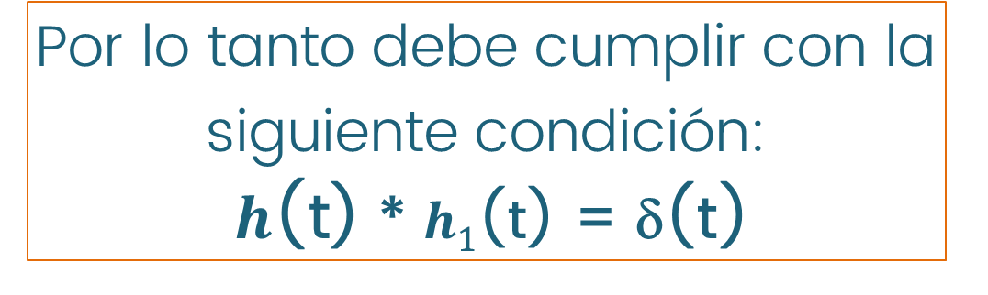
Unidad 2 . Condiciones que debe cumplir la respuesta al impulso h(t) de un SLIT para : ser Invertible
SLIT
h(t)
SLIT ⁻¹ (Sis inv) h₁(t)
x(t) y(t)=x(t)*h(t) z(t)=y(t)*h₁(t)
Para que el Sistema sea invertible z(t) = x(t)
z(t) = x(t) * h (t) * h₁(t)
Por lo tanto debe cumplir con la siguiente condición:
$h\text{(}\text{t}$) * $h\text{1}\text{(}\text{t}$) = δ(t)
La convolución de la respuesta al impulso del SLIT y de su Sistema inverso debe ser igual al impulso
SLIT * SLIT ⁻¹
h(t) * h₁(t)
x(t) x(t)
δ(t)

Slide 9
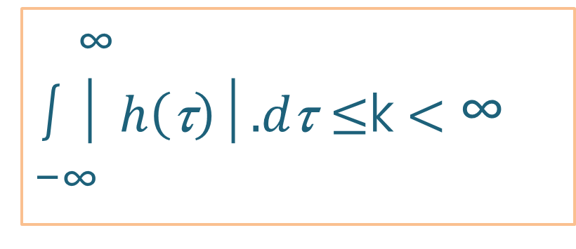


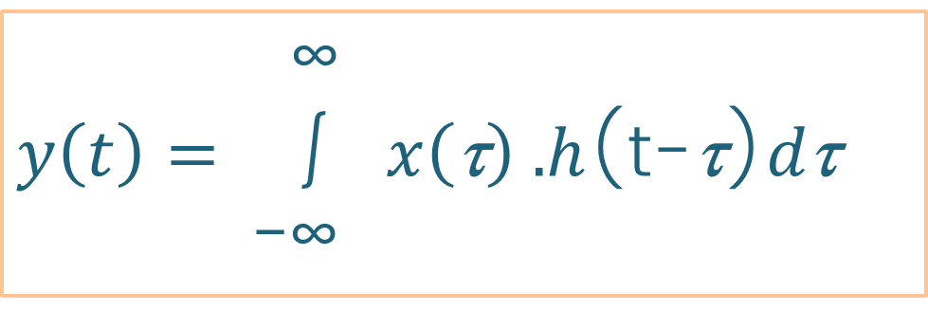
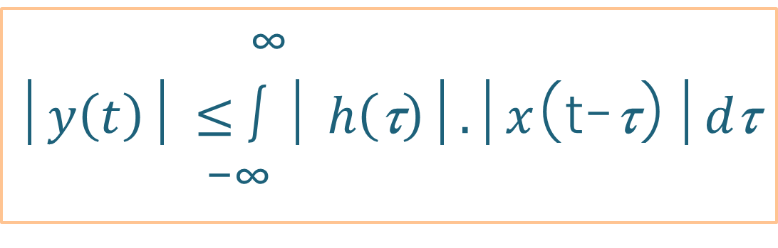
Unidad 2 . Condiciones que debe cumplir la respuesta al impulso h(t) de un SLIT para : ser Estable
Integral de Convolución y la propiedad conmutativa
Recordemos:
Propiedad Estabilidad:
Entradas acotadas,
Salidas acotadas (que no tiendan al infinito)
∞
$y\left(t\right)=$ ∫ $x\left(\text{t}\right)\text{ .}h\text{(}\text{t}\text{−}\text{t}\text{)}d\text{t}$
-∞
∞
$│y\left(t\right)│≤$ ∫ $│ h\left(\text{t}\right)│\text{.}│x\text{(}\text{t}\text{−}\text{t}\text{)}│d\text{t}$
-∞
ꞵ
Si definimos una Entrada acotada:│x(t)│<ꞵ │x(t-τ)│<ꞵ tomamos para x(t-τ) el mayor valor posible que puede adoptar para todo t ; este valor es ꞵ y trabajamos con la integral de convolución conmutada
Para que la salida sea también acotada, la condición a cumplir es:
∞
$│y\left(t\right)│≤$ ∫ $│ h\left(\text{t}\right)│\text{.}ꞵ d\text{t}$ -∞
∞
$│y\left(t\right)│≤$ $ꞵ$∫ $│ h\left(\text{t}\right)│\text{.} d\text{t}$ -∞
∞
∫ $│ h\left(\text{t}\right)│\text{.} d\text{t}≤$k $<$ ∞ -∞
Absolutamente Integrable

Slide 10
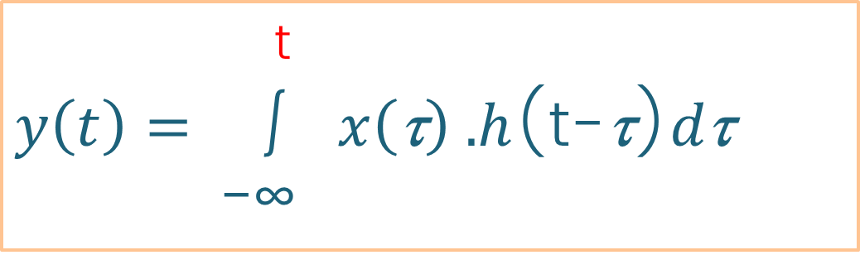
Unidad 2 . Condiciones que debe cumplir la respuesta al impulso h(t) de un SLIT para : Ser Causal
Ok.. Entonces Para que el Sistema sea causal
h(t) = 0
para t<0
Ejemplo de Sistema causal:
Recordemos:
t instante de tiempo t
t-1 tiempo anterior
t+1 tiempo posterior
X(t)
h(t)
t
t
X(z)
h(t-z)
La salida depende de valores de x(t) hasta t causal
τ<=t, se integra τ desde -∞ hasta t
z
t
z
Recordemos Causal: los valores de la salida en un instante de tiempo t, depende de los valores de la entrada en el mismo t o tiempos anteriores (desplazamientos hacia la derecha)
Planteamos la Integral de Convolución
t
$y\left(t\right)=$ ∫ $x\left(\text{t}\right)\text{ .}h\text{(}\text{t}\text{−}\text{t}\text{)}d\text{t}$
-∞

Slide 11
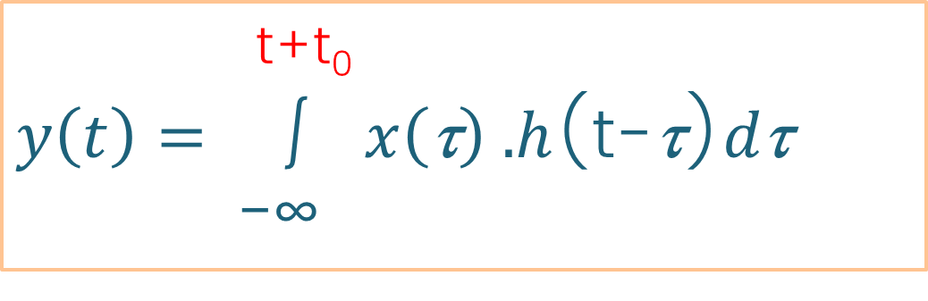
Unidad 2 . Condiciones que debe cumplir la respuesta al impulso h(t) de un SLIT para : Ser Causal
Para que el Sistema sea NO causal
h(t) ≠ 0
para t<0
Ejemplo de Sistema NO causal:
Recordemos:
t instante de tiempo t
t-1 tiempo anterior
t+1 tiempo posterior
X(t)
h(t)
t
t₀
t
X(z)
h(t-z)
Esto lo hace NO causal
t+t₀
Recordemos Causal: los valores de la salida en un instante de tiempo t, depende de los valores de la entrada en el mismo t o tiempos anteriores (desplazamientos hacia la derecha)
z
t
z
Planteamos la Integral de Convolución
La salida depende de valores de x(t) posteriores a t hasta t₀
t+t₀
$y\left(t\right)=$ ∫ $x\left(\text{t}\right)\text{ .}h\text{(}\text{t}\text{−}\text{t}\text{)}d\text{t}$
-∞

Slide 12
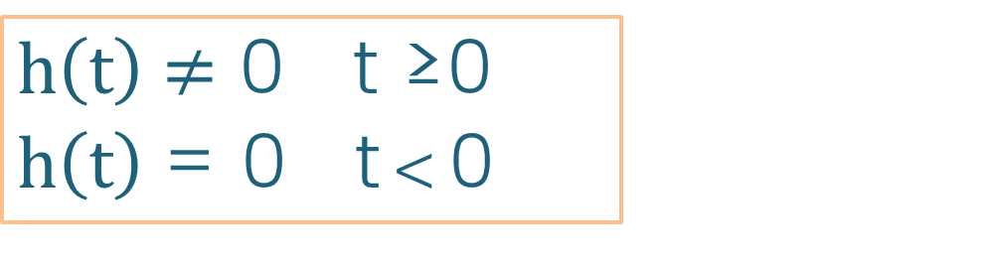
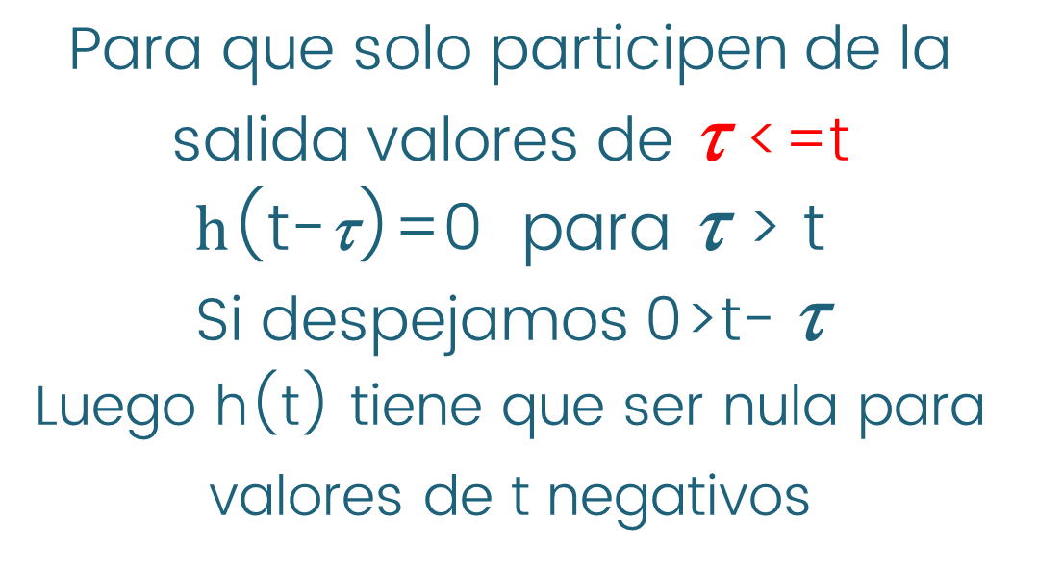
Unidad 2 . Condiciones que debe cumplir la respuesta al impulso h(t) de un SLIT para : ser Causal
Habíamos pensado:
La salida depende de valores de x(t) hasta t causal
τ<=t, se integra τ desde -∞ hasta t
Integral de Convolución
∞
$y\left(t\right)=$ ∫ $x\left(\text{t}\right)\text{ .}h\text{(}\text{t}\text{−}\text{t}\text{)}d\text{t}$
-∞
respuesta al impulso
¿qué condiciones debe cumplir?
Para que solo participen de la salida valores de $\text{t}$<=t
$h\text{(}\text{t}\text{−}\text{t}\text{)}$=0 para $\text{t}$ > t
Si despejamos 0>t- $\text{t}$
Luego h(t) tiene que ser nula para valores de t negativos
Para que el sistema sea causal, la respuesta al impulso debe cumplir: es:
$h\left(t\right) \text{≠}$ 0 t ≥0
$h\left(t\right)$= 0 t$<$0

Slide 13

¡MUCHAS GRACIAS!
Ingresá al foro, realizá tus preguntas, estaremos respondiendo todos los profesores.

